Slide 1
Entrézoner – fast installerade entrémattor 2019
2020-09-07

Slide 2
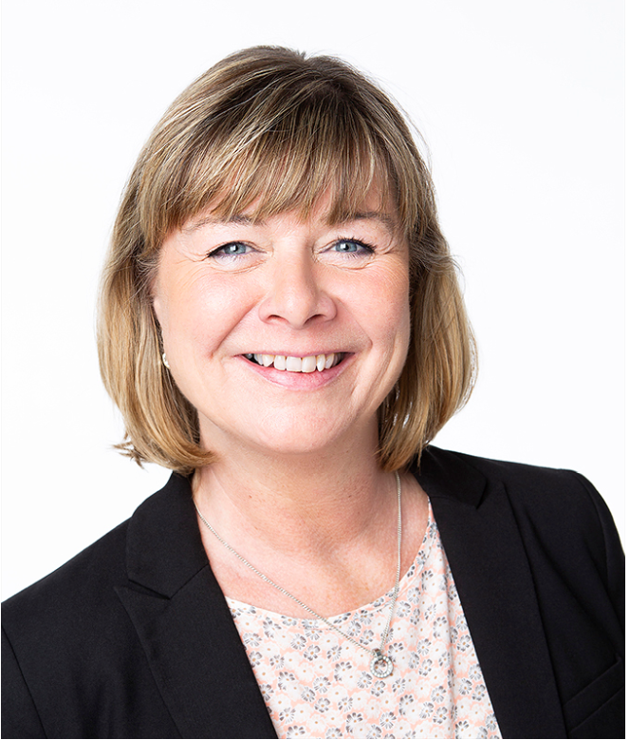
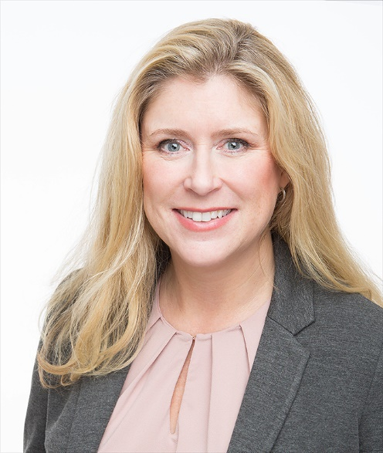
Vi som presenterar idag
Christina Öhlund
Avtalsansvarig
Pernilla Viktorsson
Upphandlare

Slide 3

Agenda
Presentation av kategori Förbrukningsmaterial
Upphandlingens målsättning
Leverantörer
Ramavtalet Entrézoner – fast installerade entrémattor 2019
Avropa på ramavtalet
Frågor och svar

Slide 4


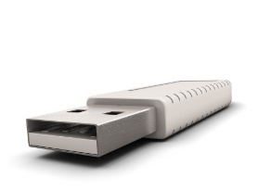

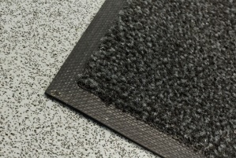
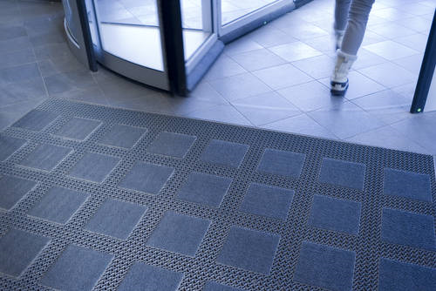
Kategori Förbrukningsmaterial
Material för kontor och skola samt datormaterial
Hygienartiklar och städmaterial
Entrémattor
Entrézoner – fast installerade entrémattor

Slide 5

Upphandlingens målsättning
Mål att teckna ett ramavtal som tillgodoser kommunernas och regionernas helhetsbehov
av Entrézoner. Entrézonen är ett fastmonterat mattsystem med syfte att fånga upp smuts
och väta.
Syftet med upphandlingen är att de varor och tjänster som upphandlingen avser ska
medverka till ett minskat slitage på golv, bättre hygienisk miljö samt trevligare entré.
Ramavtalet omfattar två delområden
    Hyra av entrézon
    Köp av entrézon
    Ramavtalet omfattar inte lekmattor, heltäckningsmattor, ergonomimattor, lösa entrémattor
    eller andra mattor avsedda för inredning. Det finns ett annat ramavtal för de här mattorna.
    Förtydliga och underlätta avropsprocessen
  Avropsstöd

Slide 6

Leverantörer
Rangordnade leverantörer
    Gäller för samtliga kommuner
    Herr Entrématta AB
    N3ZONES AS
    AA Golvbehandlingar & Entrélösningar AB

Slide 7

Ramavtalet Entrézoner – fast installerade entrémattor 2019
Avtalsstart 12 juni, 2020
Ramavtalsinformation och stöd
  Ramavtalssida
  Avropsvägledning
  Avropsberättigade parter
Priser
  Välj fliken leverantörer. I spegling från Tendsign presenteras ramavtal, prislistor och tillval UM kan göra vid Köp av Entrézon. Pris anges per m2 och specifikation av storlek på område.
  Hyra av entrézon
  Priserna inkluderar alla kostnader förenade med uppdraget såsom service och installation, städinstruktion, borstvalsdammsugare samt förbrukningsartiklar till den, djuprengöring vid behov och avinstallation av entrézon. Några tillkommande kostnader får inte förekomma. Priserna är angivna exklusive mervärdesskatt.
  Köp av entrézon
  Priserna inkluderar alla kostnader förenade med uppdraget som service och installation samt städinstruktion. Utöver det finns tillval som UM kan köpa som djuprengöring, avveckling av entrézon, borstvalsdammsugare samt förbrukningsartiklar avsedda för den. Priserna är angivna exklusive mervärdesskatt.

Slide 8
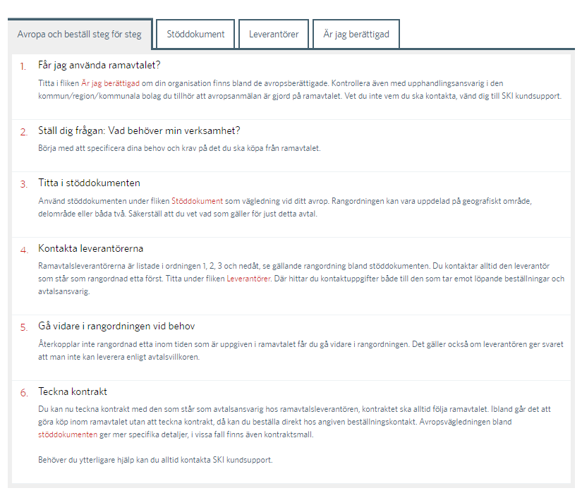
Avropa på ramavtalet
Länk till webbsidan:
https://www.sklkommentus.se/upphandling-och-ramavtal/vara-ramavtal-och-upphandlingar/ramavtal-och-avtalskategorier/forbrukningsmaterial/entrezoner-fast-installerade-entremattor/

Slide 9

Frågor och svar
Finns det fler fördelar med entrézon förutom att den står emot väta och smuts?
Den har även en ljuddämpande effekt och reducerar miljöpåverkan med färre transporter för tvätt av matta.
Vad är skillnaden på när man hyr eller köper en entrézon?
Hyra av entrézon
Priserna inkluderar alla kostnader förenade med uppdraget såsom service och installation, städinstruktion, borstvalsdammsugare samt förbrukningsartiklar till den, djuprengöring vid behov och avinstallation av entrézon. Några tillkommande kostnader får inte förekomma. Priserna är angivna exklusive mervärdesskatt.
Köp av entrézon
Priserna inkluderar alla kostnader förenade med uppdraget som service och installation samt städinstruktion. Utöver det finns tillval som upphandlande myndighet kan köpa som djuprengöring, avveckling av entrézon, borstvalsdammsugare samt förbrukningsartiklar avsedda för den. Priserna är angivna exklusive mervärdesskatt.

Slide 10
Frågor och svar
Om jag redan känner till leverantör nr 2 eller 3, får jag handla av dem direkt då?
Återkopplar inte rangordnad etta inom tiden som är uppgiven i ramavtalet får du gå vidare i rangordningen. Det gäller också om leverantören ger svaret att man inte kan leverera enligt avtalsvillkoren.
Skiljer sig priset åt om jag köper en entrézon till min lilla reception eller min stora hall?
På webbsidan under fliken Leverantör, kan du visa avtalen genom att klicka på resp. länk. Där syns pris/m2 vilket kan variera beroende på antal m2 kunden köper.
Om ett parti av entrézonen slits ut, måste jag byta ut hela mattan då?
Kontakta din leverantör, så kan ni komma överens om att byta ut endast den utslitna delen.
Om någon spiller på min entrézon, hur rengör jag den bäst?
För både köp och hyra av entrézon, ingår städinstruktion. För hyra ingår även städmaterial och vid köp finns det som tillval i prislistan.

Slide 11
Frågor och svar
Om jag t.ex. ska byta lokal och vill avsluta min hyresperiod hos leverantören, hur går jag tillväga då? Kontakta din leverantör. Om du hyr, så avinstallerar leverantören entrézonen utan extra kostnad. Om du har köpt en entrézon, beställer du avinstallation och priset står som tillval i prislistan.
Om jag köper entrézon och vill även köpa en lekmatta av samma leverantör, går det bra?
Nej, det är olika ramavtal med olika leverantörer.
Vilka färger finns det på entrézonerna?
Minst (2) färger, antracitgrå och svart. Hör med leverantören om de kan erbjuda fler färger.

Slide 12


Vi finns här för dig
Vi ger dig strategiskt stöd genom hela inköpsprocessen.
Våra regionala inköpsstöd stöttar dig som kund över hela landet.
Kundsupport hjälper dig vid användningen av våra ramavtal.

Slide 13
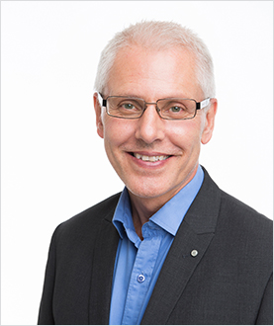

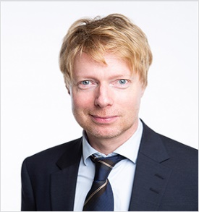
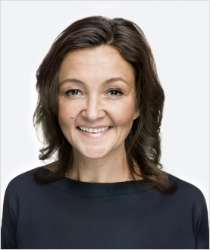
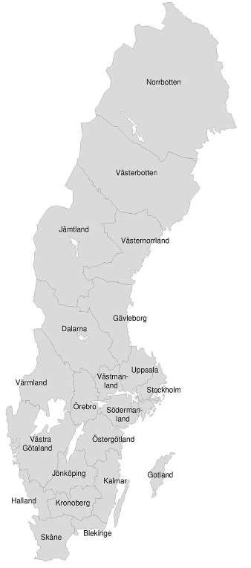
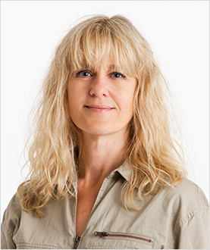


Kundstöd
Fredrik Lovén,
Chef Kundstöd
08-709 59 36
fredrik.loven@sklkommentus.se
Per Zackrisson, Regionalt inköpsstöd
Gävleborg, Jämtland, Uppsala
Västerbotten, Västernorrland
08-709 59 11
per.zackrisson@sklkommentus.se
Peo Bengtsson, Regionalt inköpsstöd
Stockholm, Södermanland,
Norrbotten
08-709 59 10
peo.bengtsson@sklkommentus.se
Sari Bodin, Regionalt inköpsstöd
Västra Götaland, Halland
08-709 59 65
sari.bodin@sklkommentus.se
Anna Törnqvist, Regionalt inköpsstöd
Skåne, Blekinge, Kronoberg,
Gotland
040-661 62 10
anna.tornqvist@sklkommentus.se
Joel Valtanen
Dalarna, Värmland, Örebro, Västmanland
Joel.valtanen@sklkommentus.se
Andreas Holmer
Kalmar, Jönköping, Östergötland,
Andreas.holmer@sklkommentus.se

Slide 14

Tack!
Christina Öhlund
Avtalsansvarig Förbrukningsmaterial
08- 709 59 35
Christina.ohlund@sklkommentus.se

